Slide 1







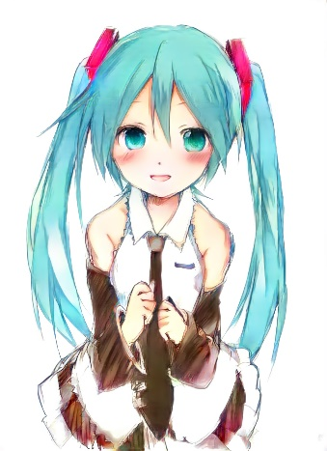







‎iOS 線画自動着色アプリ
終期 プレゼンテーション
グループメンバー
林晟熠 郑泽明
郑炯豪 杨泽宇

Slide 2

目录
项目简介
项目实现
项目功能展示

Slide 3
01
项目简介

Slide 4
Github:style2paints
自绘线稿、上传线稿图片、拍摄一张线稿
颜色锚点、颜色标记点
用户之间的互动：点赞、关注

Slide 5
02
项目实现

Slide 6
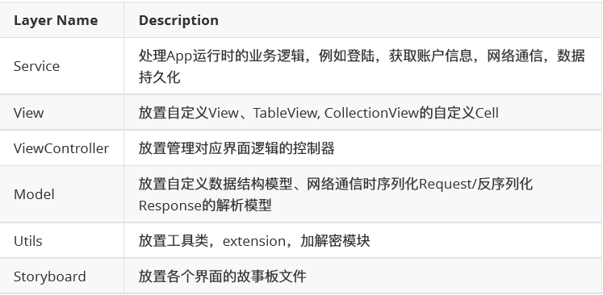
前端ios : 项目文件组织结构

Slide 7
界面布局流程
Storyboard定位、预设静态约束参数
SnapKit+原生AutoLayout动态设置控件间的约束
复杂控件布局手动计算frame.origin及frame.size

Slide 8
画板具体实现
普通触控设备：B样条插值+三阶贝塞尔曲线近似实现笔迹平滑
精准触控设备：CoalescedTouches+三阶贝塞尔曲线近似
四个控点一组，1、4为路径点、2、3为控制点

Slide 9
画板具体实现
线条压力感应经验公式
var totalForce = (0.4 * forces[2] + 0.3 * forces[3] + 0.3 * forces[4]) * 0.3 + lastForce * 0.7
颜色锚点和颜色标记点缩放控制实现

Slide 10
外部库的选用
CocoaPods管理依赖
网络通信：Alamofire
JSON解析：SwiftyJSON
增强Auto Layout DSL：SnapKit

Slide 11
后端Node.js业务层
Koa 后端Web Api框架
Koa-router请求路由中间件
Koa-decorator-router 装饰器路由注入框架

Slide 12
后端Node.js业务层
sequelize ORM框架
sequelize-typescript 装饰器实体模型定义框架
Amqplib消息队列通信

Slide 13
Python上色计算节点层
Tensorﬂow GPU
OpenCV图片预处理/后处理
Keras深度学习框架
多GPU分离加载上色神经网络模型

Slide 14
RabbitMQ 业务层与上色节点RPC交互
MySQL数据库
Redis热key缓存，JWT吊销请求缓存
Nginx 反向代理+负载均衡网关

Slide 15
部署架构
RabbitMQ 服务器 =>Docker
上色节点=>真机运行+Python venv
业务节点=>Docker
MySQL=>真机运行
Redis => Docker

Slide 16
03
项目功能展示

Slide 17
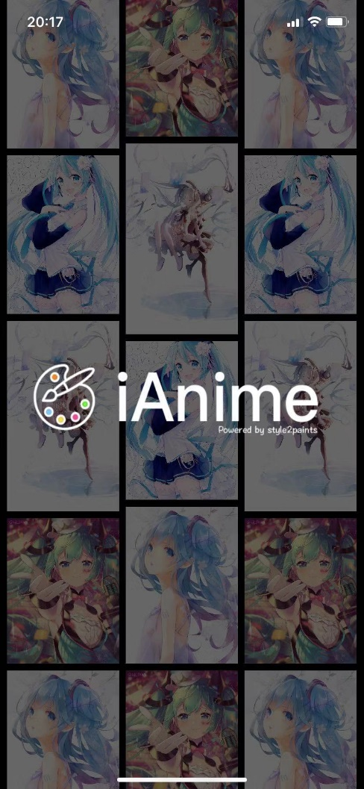
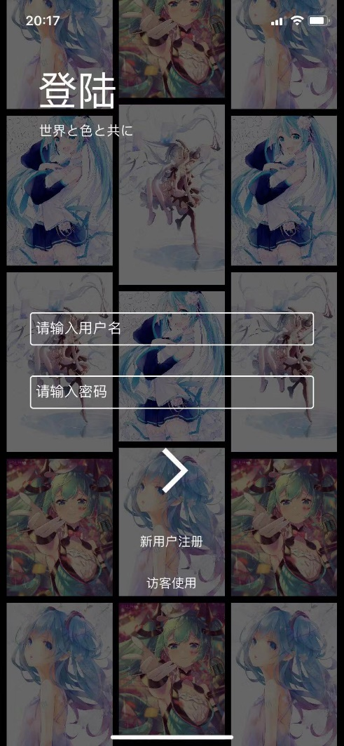

Slide 18
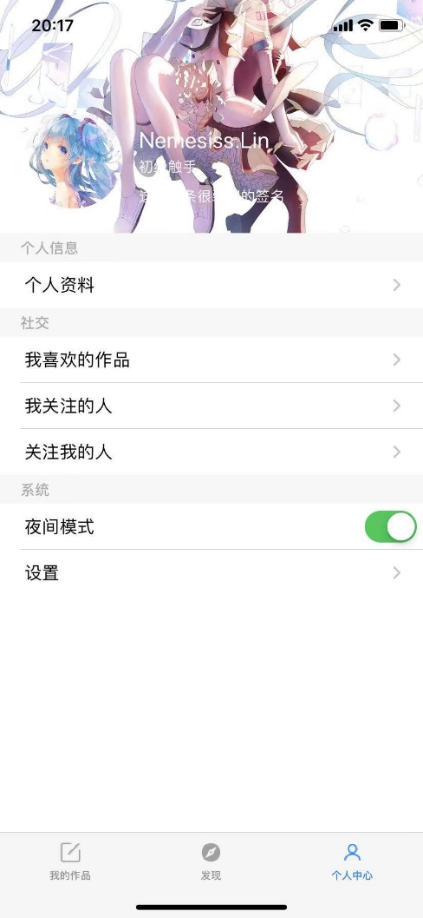
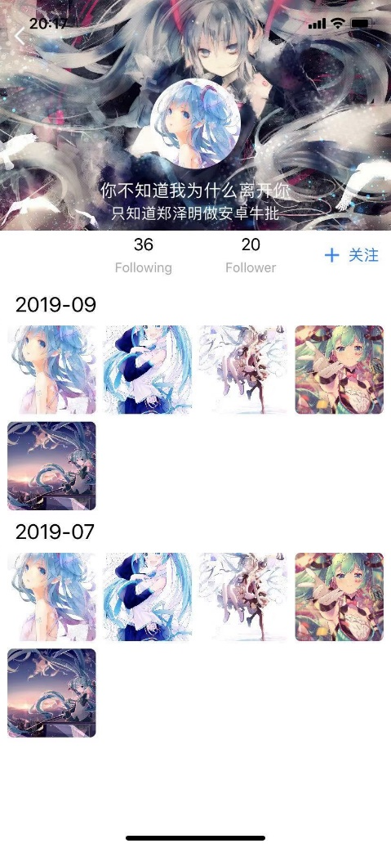

Slide 19
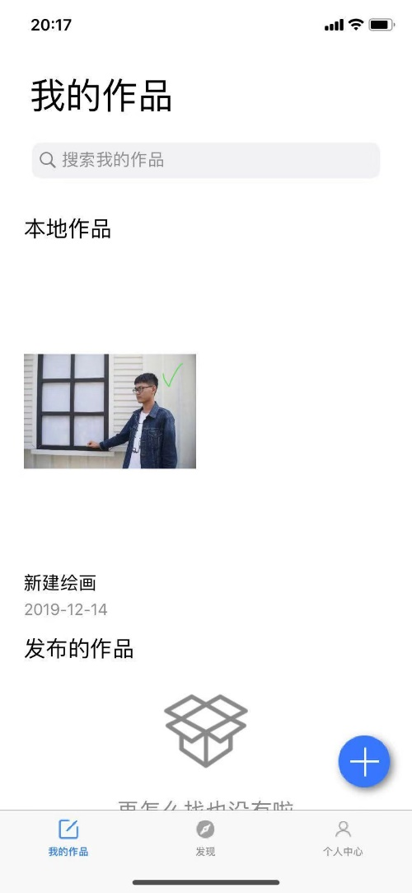
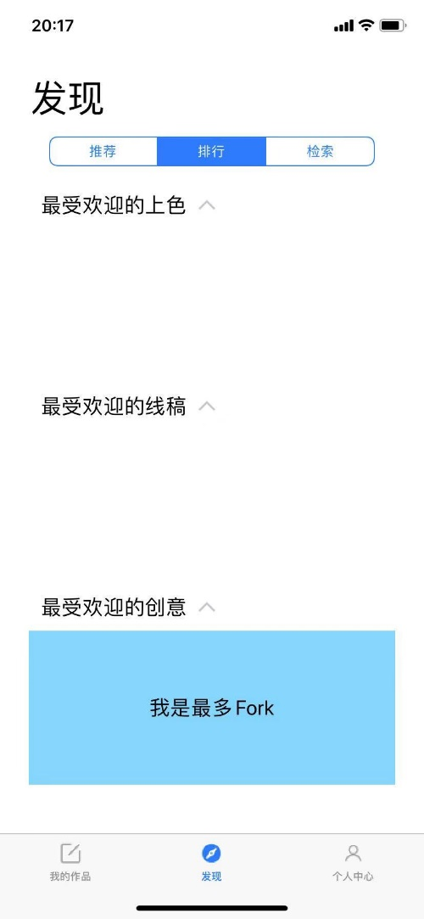

Slide 20
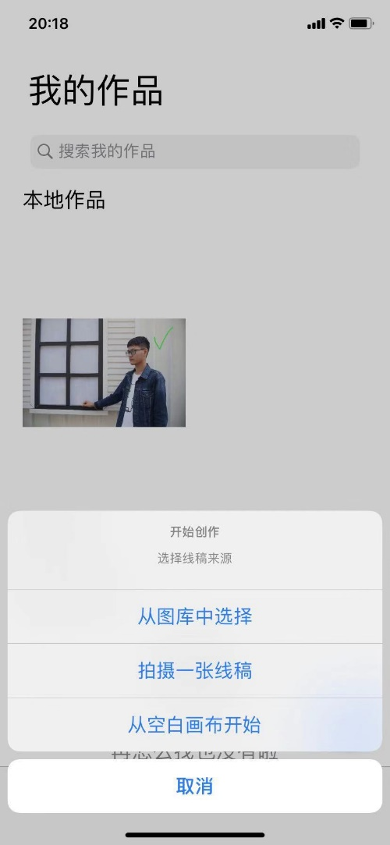
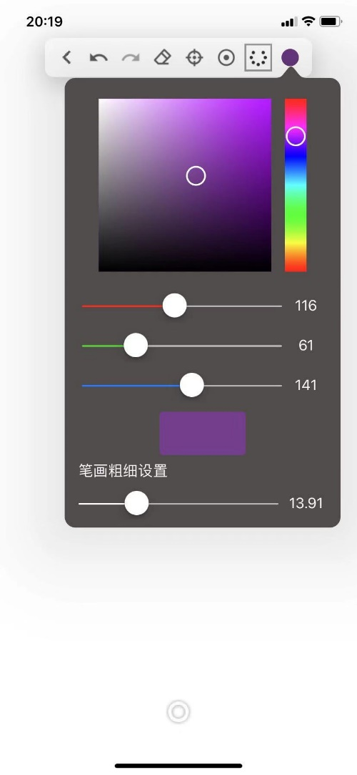

Slide 21
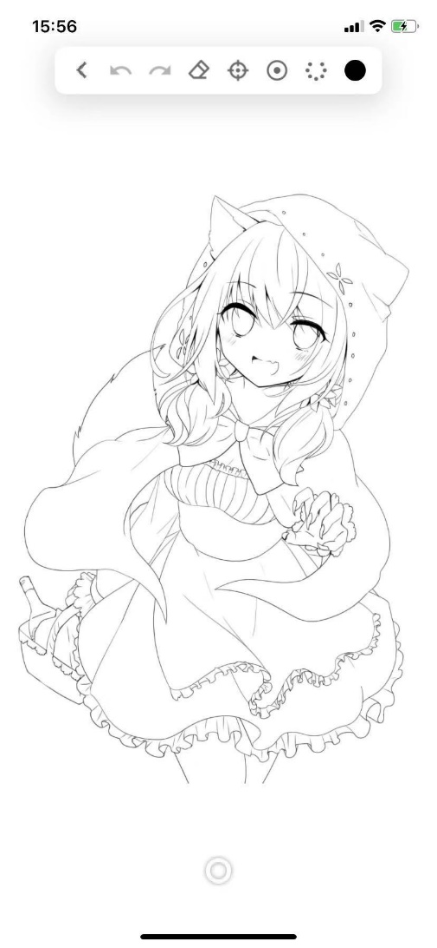



Slide 22
感谢聆听
2019.12.17

